Slide 1
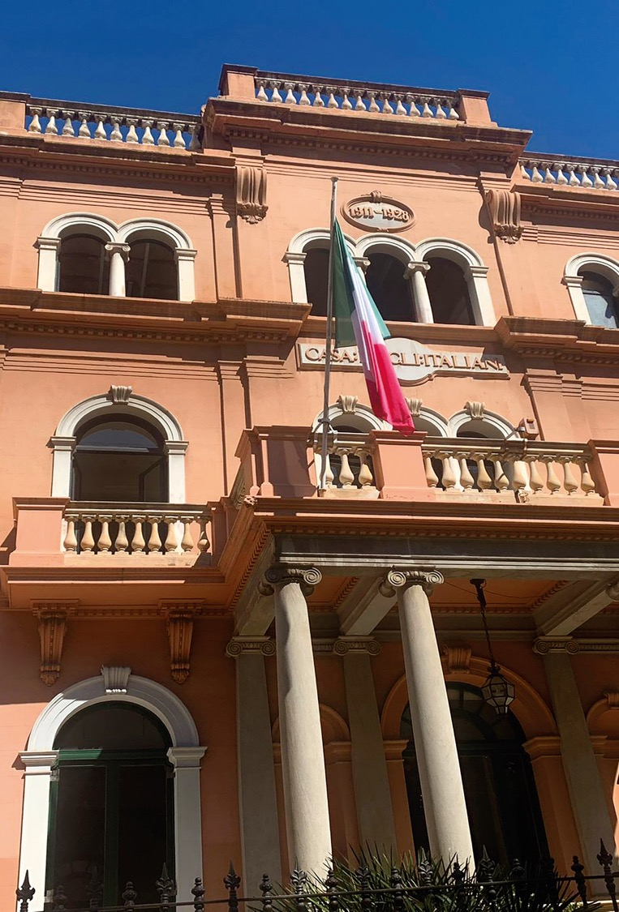

Sportello Utile “dichiarazione dei redditi in spagna”
28 marzo ore 19:00
Presenta: Giulia Lorenzoni
RelatorI:
Mauro Palmieri Avvocato in Palmieri Studio Lex
Paolo Manzin Dottore Commercialista e Revisore dei conti in Italia, Consulente aziendale in Spagna

Slide 2

Agenda
Il Mod. 720. Cosa contiene, quando si presenta, storia e sanzioni
Il colloquio fra amministrazioni fiscali
Residenza fiscale. Nozione, incertezze. Doppie residenze
Richiesta del Numero di identificazione per stranieri NIE. Similitudini e differenze da abilitazione alla residenza
Alcune nozioni di stabile organizzazione in Italia, Legge Italiana e Convenzione contro le doppie imposizioni

Slide 3

Il Mod. 720. Cosa contiene, quando si presenta, storia e sanzioni.
Il Mod. 720 è una dichiarazione di relativamente recente introduzione ha delle affinità con il nostro quadro W del Modello Unico di Dichiarazione dei Redditi delle Persone Fisiche . VI è obbligo di presentare il Mod. 720 da parte di tutti i contribuenti Spagnoli, salvo limitate eccezioni.
Si tratta di onere di monitoraggio fiscale; dalla presentazione del modello non ne consegue alcuna imposizione fiscale. Vero è che le risultanze del modello dovranno essere congrue e rispondenti alla dichiarazione sul patrimonio che è la base dichiarativa per l’imposta patrimoniale esistente in Spagna .
La dichiarazione accoglie, in distinte sezioni, l’elencazione analitica:
Degli immobili sui quali si hanno diritti reali di proprietà;
Dei conti correnti bancari con disponibilità liquide;
Dei valori finanziari, ogni singolo prodotto incluse le polizze vita.
Il valore minimo totale delle disponibilità all’estero che obbliga alla presentazione del modello è pari ad € 50.000,00 per ciascun blocco di beni. Negli anni successivi si apportano variazioni, di un bene esistente di valore superiore a € 20.000,00.

Slide 4
Il Mod. 720. Cosa contiene, quando si presenta, storia e sanzioni.
Per esemplificare un contribuente spagnolo che abbia una contitolarietà di un immobile fuori dalla Spagna che vale 49.000 €, oltre alla disponibilità di un conto corrente presso un istituto bancario con valore di altri 49.000 € ed infine uno o più prodotti finanziari (azioni, obbligazioni, fondi, Etf, Polizze Vita etc. etc.) del valore di altri 49.000 € non sarebbe tenuto a presentare il mod. 720 pur avendo disponibilità all’estero ben superiori ad un totale di € 50.000.
Il Modello si presenta in via telematica, annualmente ed entro il 31 marzo di ciascun anno.
E’ stato duramente osteggiato sin dalla sua introduzione perché visto come una abusiva intrusione nell’ambito del segreto bancario. La sua esistenza, viceversa, è stata sollecitata per facilitare i controlli e contrastare fenomeni di evasione transnazionale, soprattutto verso paradisi fiscali.
In caso di adesione al Regime Speciale degli Impatriati, lo straniero aderente pur divenendo contribuente spagnolo non ha obbligo al mod. 720.
Il Mod. 720 ed il suo regime sanzionatorio ha assurto alle cronache internazionali UE un paio di anni fa perché stato oggetto di una censura con disapplicazione da parte della Corte di Giustizia Europea

Slide 5
IL COLLOQUIO FRA AMMINISTRAZIONI FISCALI (SPAGNA-ITALIA)
Poco dopo l’attentato alle Torri Gemelle di NYC, nell’ambito dichiarato di una lotta al terrorismo internazionale, con lo scopo di togliere allo stesso quanto più possibile la possibilità di disporre di capitali per finanziare le attività criminali, i paesi facenti parti dell’OCSE o nell’acronimo inglese OSCE hanno concordato di instaurare rapporti comunicativi costanti ed automatici fra le amministrazioni finanziarie.
L’OSCE nasce nel 1975 od oggi conta 57 nazioni aderenti, di 3 continenti, tra le quali tutti i paesi Europei della UE e molti altri limitrofi ma non facenti parte, tipo: Turchia, Albania, Armenia solo per citarne alcuni.
Facciamo un esempio: un cittadino italiano residente in Spagna deve essere consapevole che in abbinamento al suo codice fiscale italiano ed al suo n. identificativo spagnolo le Amministrazioni Finanziare dei due paesi si scambieranno automaticamente files elettronici contenenti i dati, anche analitici e puntuali, dei rapporti finanziari in essere in entrambi i paesi al fine della compliance fiscale.
A seguito di tali attività sono sempre più frequenti lettere delle A.F. che chiedono ai contribuenti conferme su informazioni ricevute/scambiate che non appaiono congruenti rispetto a quanto dichiarato nelle dichiarazioni dei redditi.

Slide 6
RICHIESTA DEL NUMERO DI IDENTIFICAZIONE PER STRANIERI NIE. SIMILITUDINI E DIFFERENZE DA ABILITAZIONE ALLA RESIDENZA.
In Spagna, l’analogo del codice fiscale Italiano è un numero che identifica un cittadino residente. In caso di non Cittadini – ovvero cittadini di altri stati che hanno rapporti con la Spagna- esiste egualmente un numero identificativo che viene chiamato con il suo acronimo NIE (numero de identitad del Estranjero).
Questo numero serve per fare moltissime cose ed è indispensabile a prescindere se si è residenti o meno.

Slide 7
RICHIESTA DEL NUMERO DI IDENTIFICAZIONE PER STRANIERI NIE. SIMILITUDINI E DIFFERENZE DA ABILITAZIONE ALLA RESIDENZA.
Il NIE non abilita ad essere residenti, neppure se si è cittadini UE. I Cittadini UE hanno diritto a permanere in altro stato dell’Unione, senza doversi identificare quali residenti, per un massimo di 6 mesi. Si è soliti distinguere:
1. NIE bianco: è l’assegnazione –anche automatica attraverso un professionista- del numero di identificazione che permette di essere parte in un qualche atto.
2. NIE verde: invece, è un documento che è rilasciato, dopo una apposita richiesta di residenza permanente con una pratica che richiede la dimostrazione basica di possedere/avere a disposizione un luogo ove vivere, un reddito e quindi un’assicurazione sanitaria, dalla Polizia Nazionale del Regno di Spagna.
Avuta la residenza – NIE verde quindi- non è però detto che si sia “residenti fiscali” in Spagna.
Si è residenti se si permane in Spagna per più di 183 giorni all’anno e per evitare problemi, anche seri, iscriversi all’AIRE.

Slide 8
ALCUNE NOZIONI DI STABILE ORGANIZZAZIONE IN ITALIA, LEGGE ITALIANA E CONVENZIONE CONTRO LE DOPPIE IMPOSIZIONI.
Quando si parla di “stabile organizzazione” sicuramente il pensiero vola a Società, magari Holding Internazionali. Ma non è così. Il concetto si applica anche alle persone fisiche.
La stabile organizzazione nei trattati internazionali contro le doppie imposizioni e nelle norme di Legge è di fondamentale importanza, in quanto identifica un concetto di appartenenza ad uno stato che apre all’applicazione di norme di imposizione, che sia essa Diretta (Redditi) o Indiretta (Iva per esempio).

Slide 9

ALCUNE NOZIONI DI STABILE ORGANIZZAZIONE IN ITALIA, LEGGE ITALIANA E CONVENZIONE CONTRO LE DOPPIE IMPOSIZIONI.
Un esempio
2- Se ha in Italia uno studio o comunque un luogo dove, anche per temi contrattuali relativi all’attività che svolge in Italia, svolgere in maniera permanente l’attività allora ha una stabile organizzazione.
3- Ebbene tale professionista ai sensi dell’art. 23 comma 1 lett. D del DPR 917/86 produce redditi tassati in Italia e sarebbe soggetto alla ritenuta d’acconto del 20% sui compensi fatturati.
4- Ma se tale professionista, non avesse una stabile organizzazione allora ai sensi dell’art. 25 comma 2 del DPR 600/72 allora si applicherebbe una ritenuta del 30% ma a titolo di imposta definitiva.
5- Quindi ai sensi dell’art. 22 comma 3 della Convenzione contro le doppie imposizioni Italia-Spagna questo ipotetico professionista se ha una stabile organizzazione scomputa, dalle imposte dovute in Spagna, le imposte pagate in Italia a titolo definitivo dopo aver presentato la dichiarazione dei redditi in Italia
6 - mentre se non ha una stabile organizzazione scomputa le imposte pagate in Italia, definitivamente assolte all’atto di ciascun pagamento avuto, per la ritenuta definitiva del 30% che ha subito.
1 - Ipotizziamo un professionista, un medico, un Ingeniere cittadino Italiano che ha una residenza fiscale in Spagna, perché qui vive per più di 183 giorni, qui ha gli interessi familiari e sociali, qui ha anche una attività economica; ma che al tempo stesso svolge la professione in Italia.

Slide 10
Per concludere
Le norme delle Convenzioni contro le doppie imposizioni tra paesi hanno prevalenza sulla norme dei singoli stati

